Slide 1
Marketing
Emma Mrázová
Základní škola a mateřská škola Blížejov
Závěrečná práce 9. ročníku
Školní rok 2021/2022

Slide 2
Prohlášení:
Prohlašuji, že jsem závěrečnou práci zpracovala samostatně za použití literatury a ostatních zdrojů v ní uvedených.
Poděkování:
Chtěla bych poděkovat Lucii Kovaříkové za poskytnutí rozhovoru. Mému taťkovi Milanu Mrázovi za poskytnutí zkoušky marketingu (webové stránky) na jeho fotkách. Paní učitelce Dostálové za pomoc s anotací v Angličtině. Paní učitelce Křížové za opravení textu mé závěrečné práce a hlavně paní učitelce Mundilové za pomoc s tvořením závěrečné práce.
Motto:
,,Marketing je válka vjemů.“ – Tomáš Durčák

Slide 3
Anotace:
Jmenuji se Emma Mrázová, je mi 15 let a bydlím v Blížejově, kde jsem navštěvovala první stupeň Zš. Nyní chodím již čtvrtým rokem na druhý stupeň na Zš Blížejov.
My name is Emma Mrázová, I am 15 years old and I live in Blížejov, where I attended the first grade of elementary school. Now I have been attending the second grade at the Blížejov Elementary School for the fourth year.

Slide 4
Obsah:
1. Úvod- Co je marketing (vysvětlení)
2. Stať- 1. Kde se se s ním setkáváme
2. Příklad setkání
3. Rozhovor: Rozdíly mezi Českem a cizinou
Marketing v uměleckých oblastech
Ukázky s obrázky
4. Projekt s využitím marketingu
3. Závěr- V čem je práce dobrá a rozloučení

Slide 5
Co je to marketing?
Význam tohoto slova není, nebyl by přesný
Toto slovo se překrývá s reklamou a prodejem

Slide 6
Kde se s ním setkáme a příklad
V televizi, rádiu na sociálních sítích, nebo dokonce i venku (billboard,...)
Velké společnosti, jako Alza, Zalando, Aliexpress,...

Slide 7
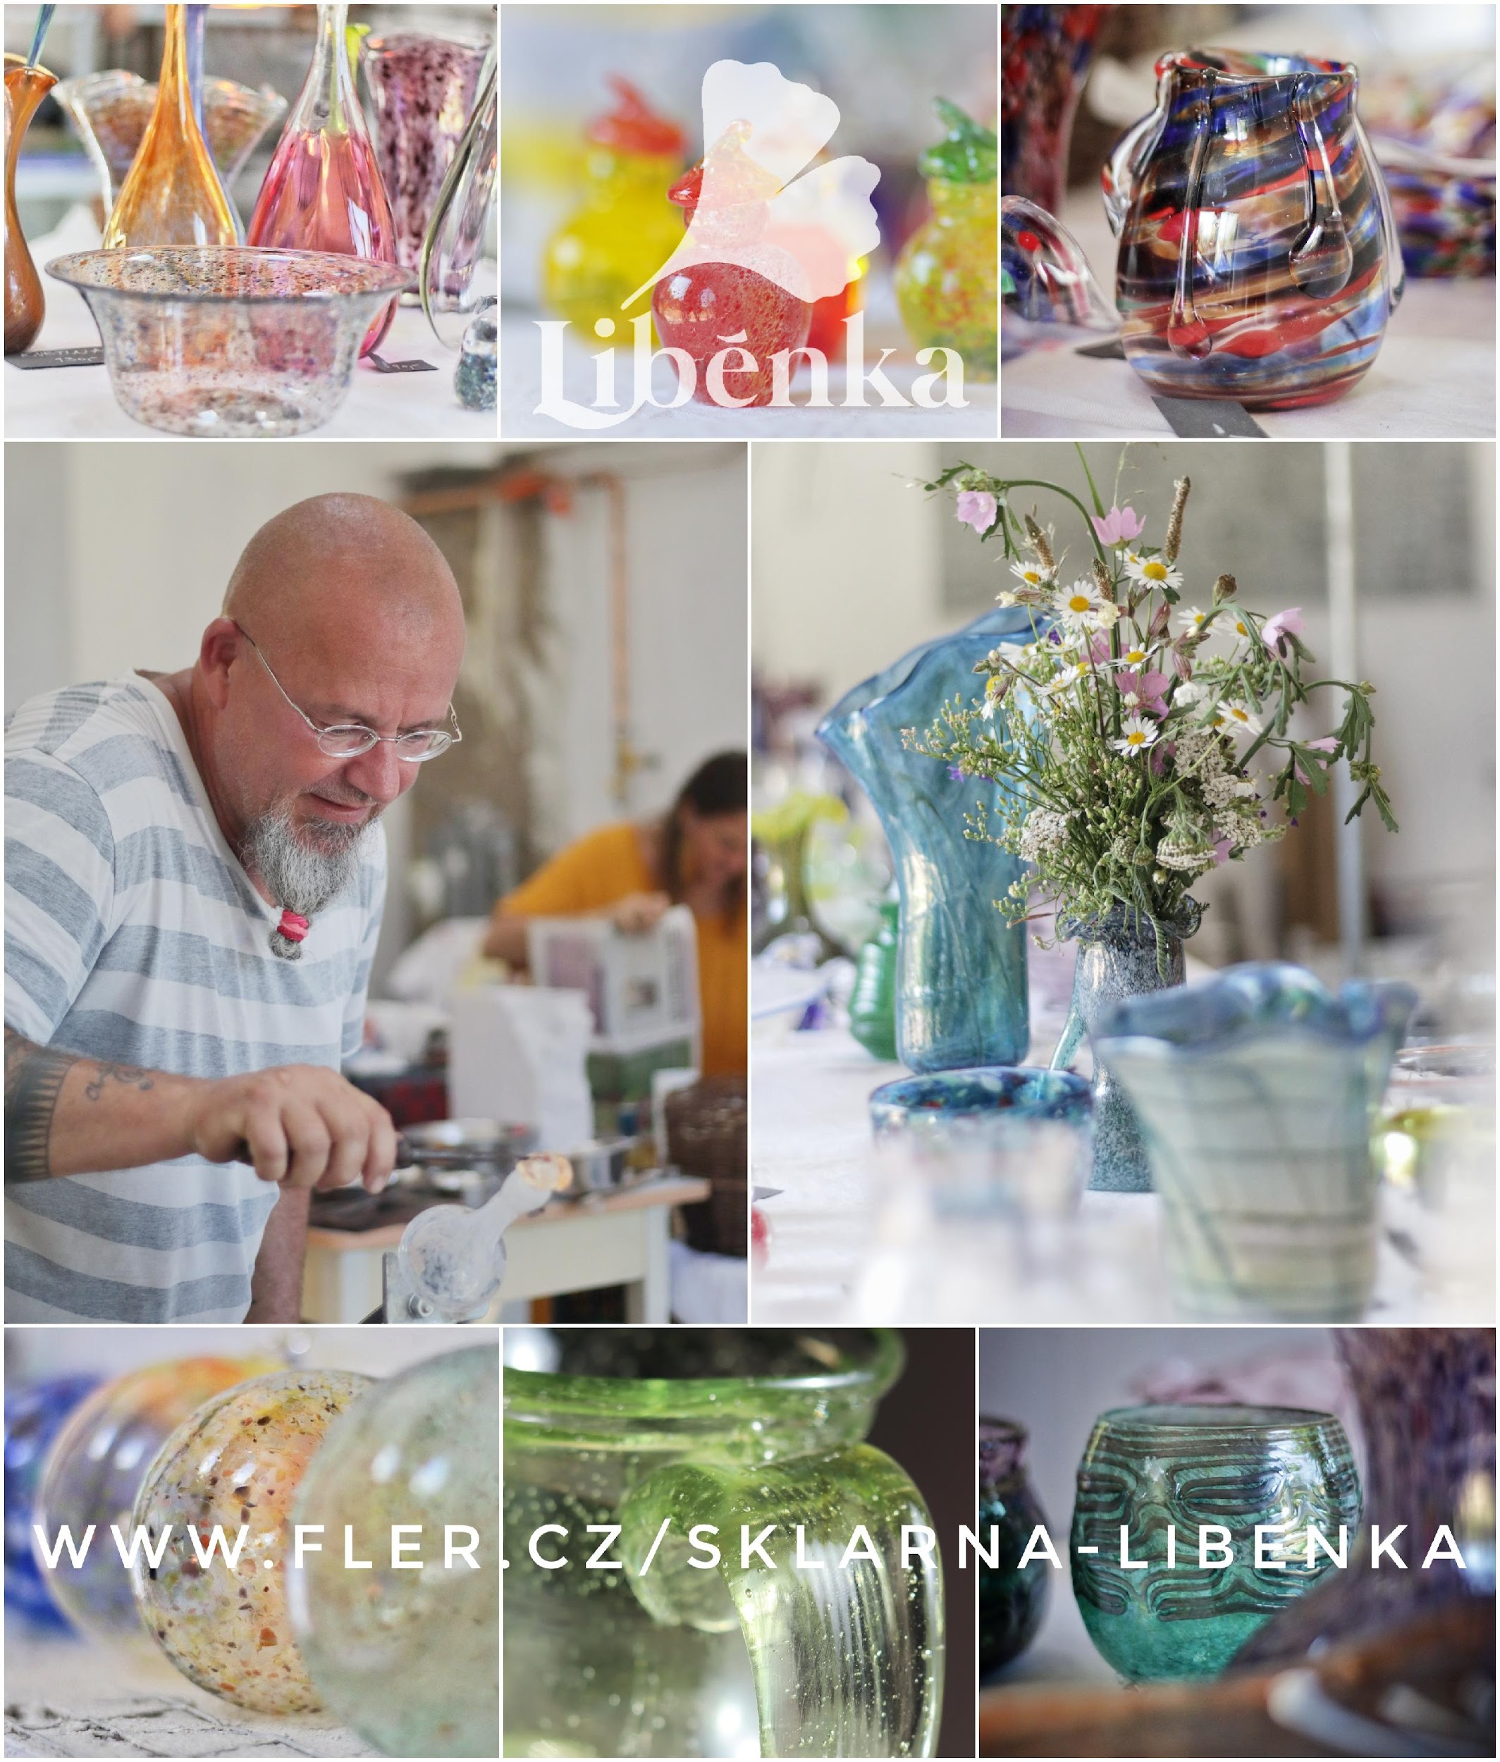
Marketing malých společností
Webové stránky
Sociální sítě
Sklárna Liběnka (sklarnalibenka.cz)
Dřevokouzlo | Fler.cz

Slide 8
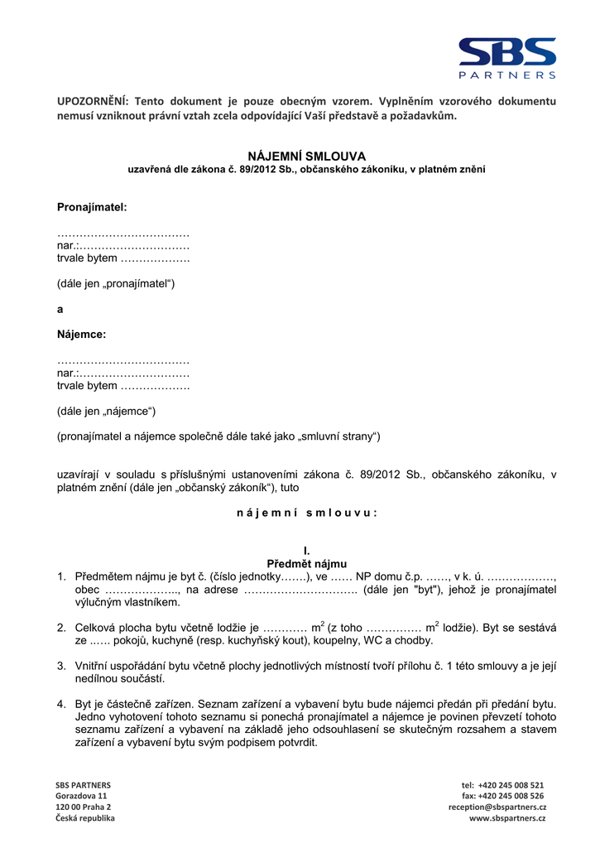
Rozdíly mezi Českem a cizinou
Jiné pracovní podmínky (smlouvy)
Příklady originálních pravidel ve smlouvách

Slide 9
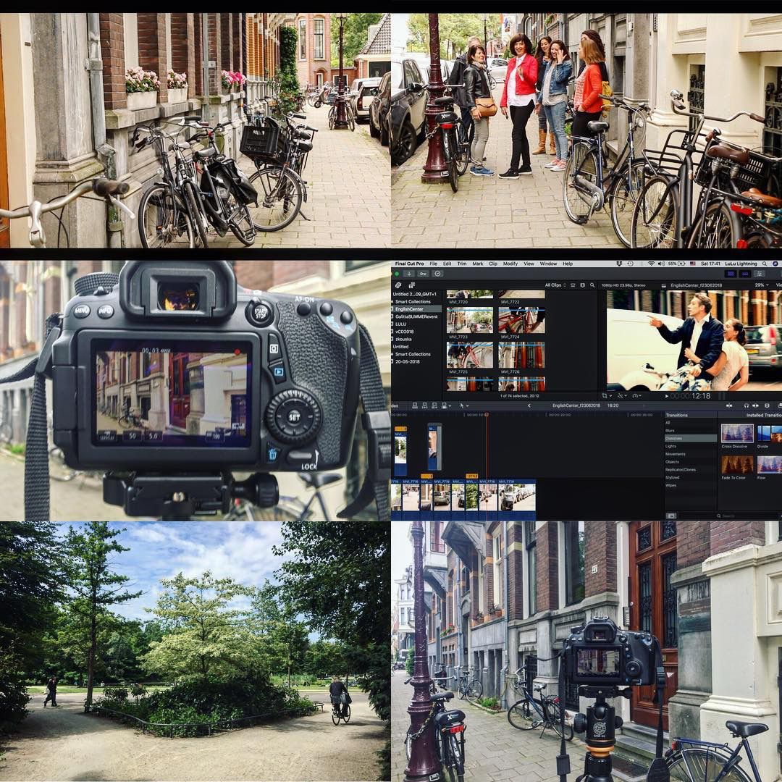
Marketing v uměleckých oblastech
Promování fotek pro divadlo a ostatní společenské akce

Slide 10
Ukázky z akcí v Amsterdamu
Kapela Psí vojáci
Pořad Na Stojáka v zahraničí

Slide 11
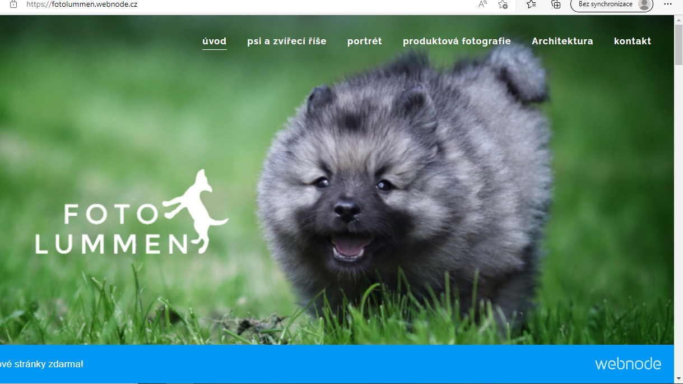
Projekt
webové stránky
sociální sítě

Slide 12
Zdroje
https://trendinghot.net/wp-content/uploads/2017/10/atlanta-digital-marketing-social-media-agency-go-getter-marketing-group-2.jpg
https://www.bing.com/images/search?view=detailV2&ccid=7X%2bcdIVy&id=26D371A50F8B81FDC83CEC09C19832742CEFEB80&thid=OIP.7X-cdIVyl5-J7zzZb9cFYAHaHa&mediaurl=https%3a%2f%2fyt3.ggpht.com%2fa%2fAATXAJz--s1e9PpW5pSjeJpqFpSePjCBFClfKxYjNGjV%3ds900-c-k-c0xffffffff-no-rj-mo&cdnurl=https%3a%2f%2fth.bing.com%2fth%2fid%2fR.ed7f9c748572979f89ef3cd96fd70560%3frik%3dgOvvLHQymMEJ7A%26pid%3dImgRaw%26r%3d0&exph=900&expw=900&q=alza&simid=607999741178745417&FORM=IRPRST&ck=BEC8C0EC22D0608B8B0485B62A44125B&selectedIndex=1
https://th.bing.com/th/id/OIP.i2Yc9x8uQMYlLLpMzlzsRwHaEy?w=256&h=180&c=7&r=0&o=5&pid=1.7
https://th.bing.com/th/id/R.d94615aaae75ce486441c0f7d61e5263?rik=MEV%2b2z4%2bzn8Lfg&riu=http%3a%2f%2fs2.readgur.com%2fstore%2fdata%2f000869839_1-3e6b3aee6bac160730a47dbadb1ec112.png&ehk=F2wBwISsD3GW8oi5cr8xW8cdm45moBSbcnlGLOh%2f%2flI%3d&risl=&pid=ImgRaw&r=0

Slide 13
Děkuji za pozornost

